Slide 1
Tramvajová rychlodráha
Krivoj Rog

Slide 2
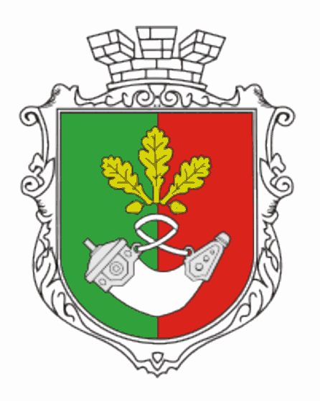
Úvodem
ukrajinsky Кривий Ріг
681 300 obyvatel
krivorožská aglomerace – 70 km (sever-jih)
systém MHD založen v roce 1935
nyní 15 tramvajových linek (jižní část města),
22 autobusových linek , dále autobusové linky
1986 zprovoznění rychlodráhy (začátek výstavby 1974), nyní 2 linky (rozchod 1520 mm)

Slide 3
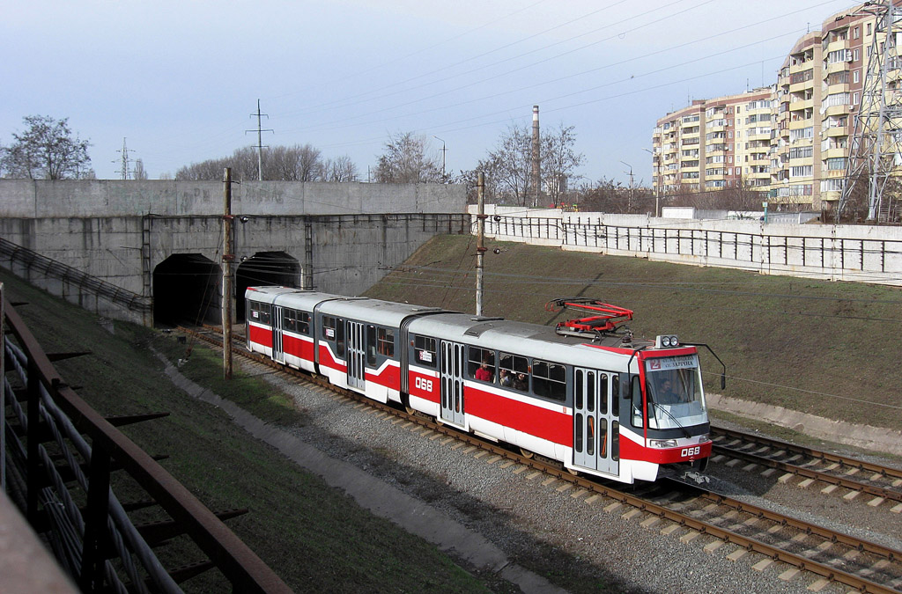

Slide 4
Historie a vznik rychlodráhy (1/4)
ETAPA
26. prosince 1986
4 stanice, 7,7 km
koncepce podpovrchové tramvaje
7 vlaků jako spřažených (jednosměr.) tramvají T3
navrženy obratiště (otáčení souprav)
Майдан Праці
Жовтнева
Майдан Артема
Дзержинська

Slide 5
Historie a vznik rychlodráhy (2/4)
2. ETAPA
2. května 1989
3 stanice, 4,5 km
celkem 12,2 km
(5,3 km v tunelech
v hloubce 6-22 m)
jízdní doba 20 min
Майдан Праці
Жовтнева
Майдан Артема
Дзержинська
Будинок Рад
Проспект Металургів
Кільцева

Slide 6
Historie a vznik rychlodráhy (3/4)
Зарічна
3. ETAPA (I)
25. října 1999
2 stanice, 5,5 km
celkem 17,7 km
(6,8 km v tunelech)
stanice Майдан Праці byla v/po rekonstrukci
2 linky (linka 2 ve směru sever-jih)
Індустріальна
Майдан Праці
Жовтнева
Майдан Артема
Дзержинська
Будинок Рад
Проспект Металургів
Кільцева

Slide 7
Historie a vznik rychlodráhy (4/4)
Зарічна
3. ETAPA (II)
19. června 2000
2 stanice
přejmenování „Жовтнева“
Електрозаводська
Індустріальна
Майдан Праці
мені Гутовського
Міська лікарня
Майдан Артема
Дзержинська
Будинок Рад
Проспект Металургів
Кільцева

Slide 8
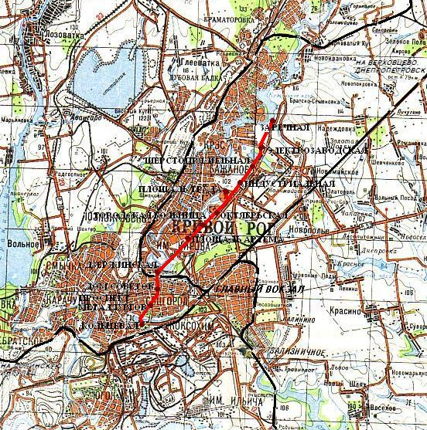

Slide 9
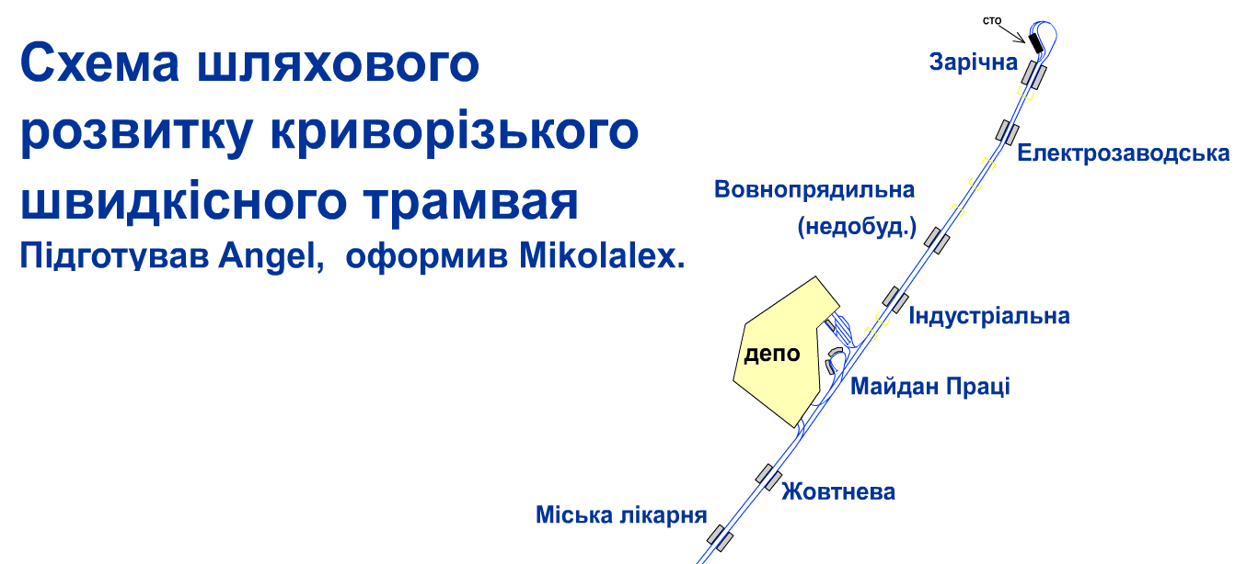
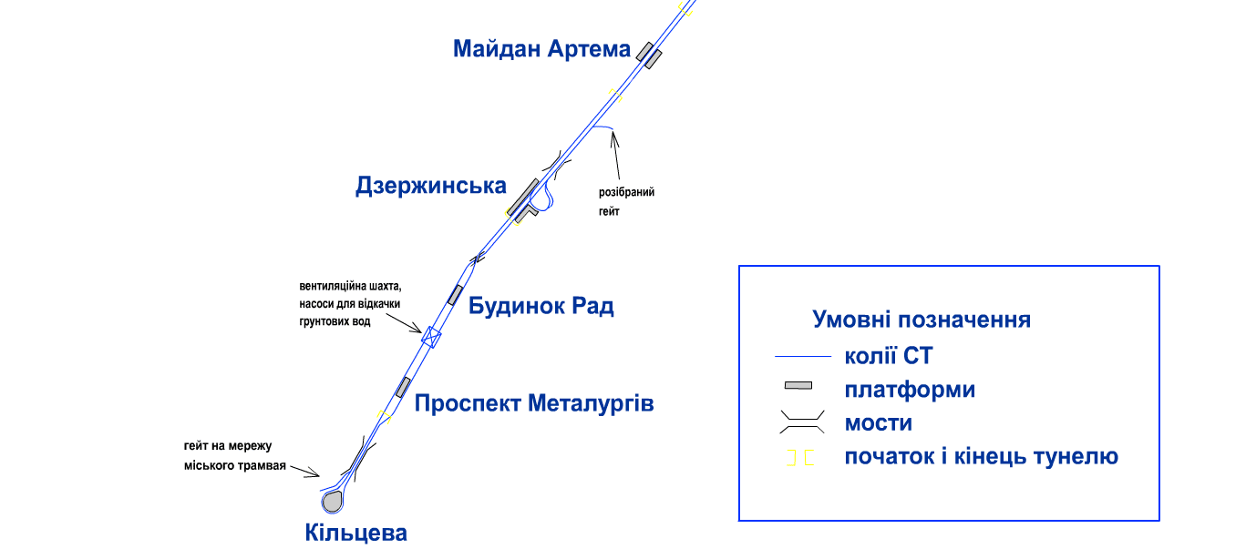

Slide 10
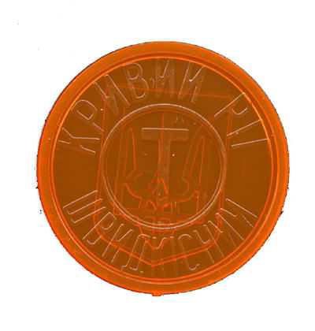
Doplnění k technologii provozu
samostatný dopravní podnik
denní provoz od 4:30 do 23:30
intervaly ve špičce od 2 do 9 minut
intervaly v sedle 10 až 30 minut
hlášení jen v ukrajinštině, nespolehlivé
dvou- a třívozové tramvajové soupravy
tramvaje T3SU, T3M, KT3UA, 71-611
hlídané stanice policisty
platba žetony za 60 kopějek

Slide 11
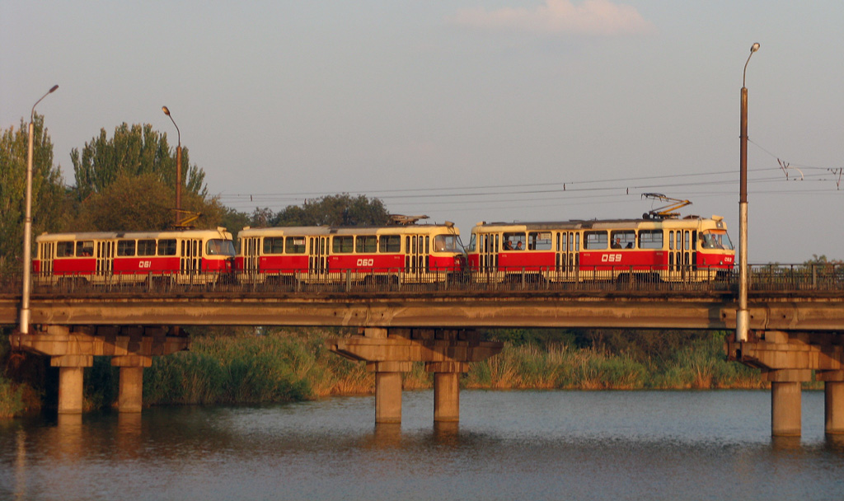

Slide 12
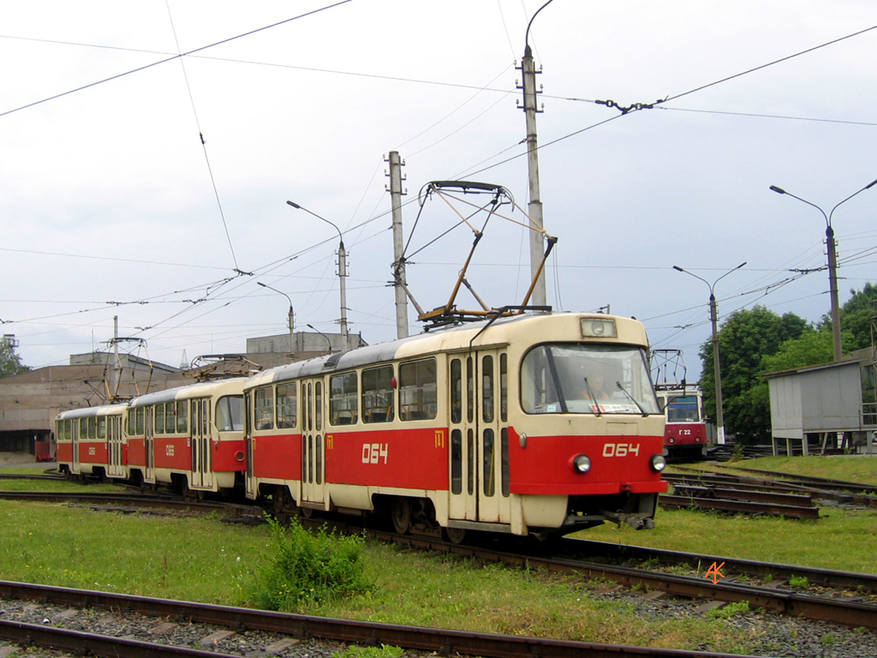

Slide 13
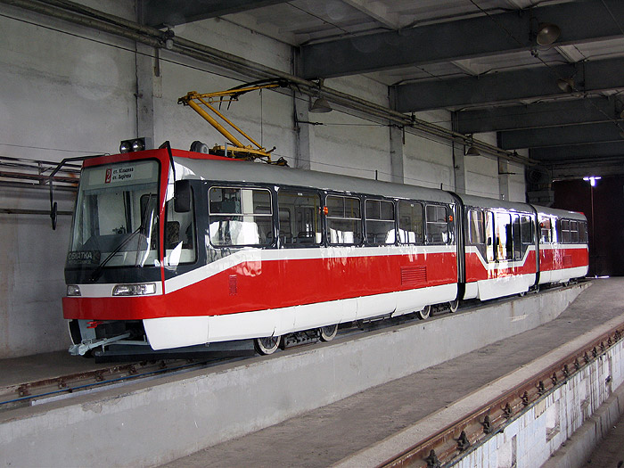

Slide 14


